Slide 1
«ДРУЖБА-FREUNDSCHAFT!» (В рамках Года немецкого языка и литературы в России и 70-летия Великой Победы)
Разработал: И.С. Пыхонина- -преподаватель ГБОУ СПО “Южно-Уральского многопрофильного колледжа”

Slide 3
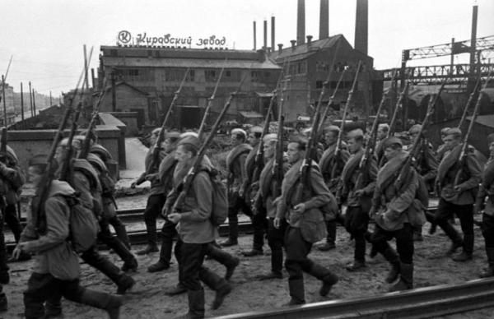
«Кто с мечом к нам придёт,
тот от меча и погибнет»

Slide 4
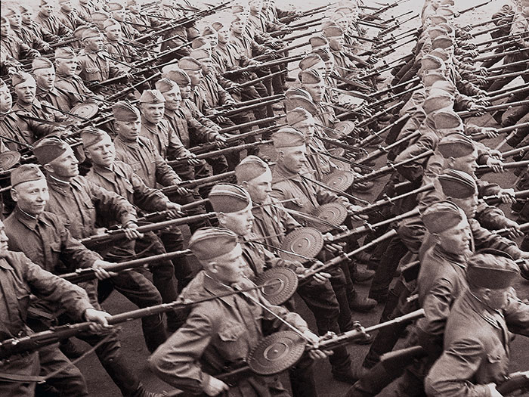

Slide 5
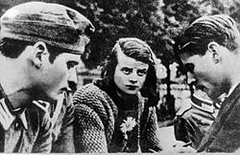
Антифашистское движение
“Белая роза”
Ганс Шолль, Софи Шолль и Кристоф Пробст

Slide 6
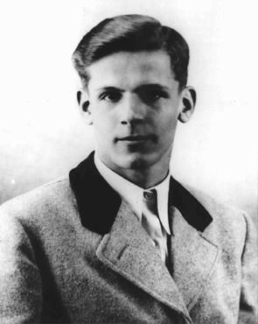
Кристоф Пробст
Студент медицинского факультета, член студенческой антифашистской организации
«Белая Роза»

Slide 7
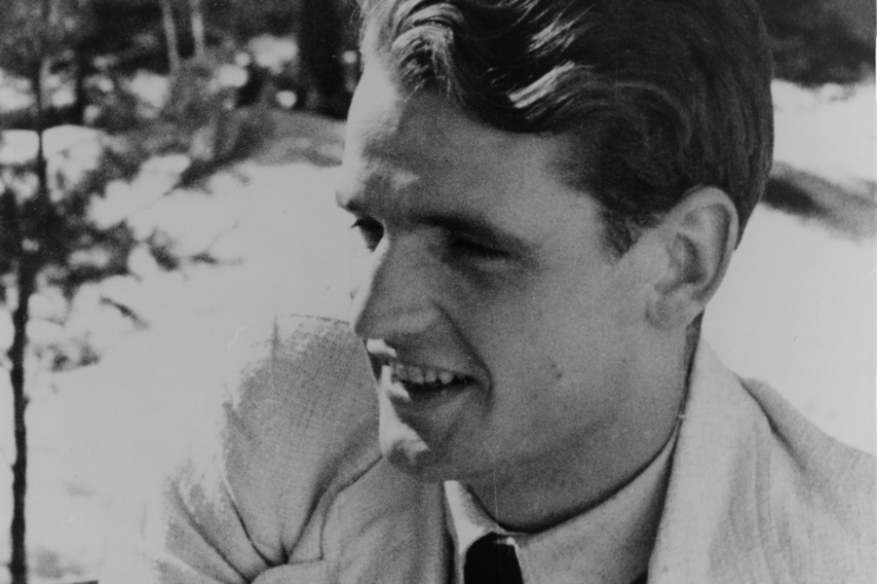
Ганс Шолль ( 22 сентября 1918 — 22 февраля 1943)

Slide 8
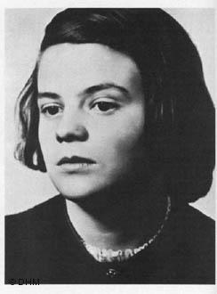
Софи́я Шо́лль ( 9 мая 1921 — 22 февраля 1943)
Активистка Сопротивления нацистскому режиму в Германии.
Вместе со своим старшим братом Гансом Шоллем и несколькими другими студентами Мюнхенского университета она создала группу Белая роза
участники которой проводили мирные антинацистские акции

Slide 10
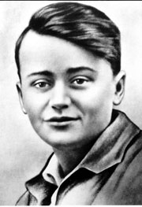
Оле́г Васи́льевич Кошево́й
(8 июня 1926 —
9 февраля 1943,) — участник, один из организаторов подпольной антифашистской организации «Молодая гвардия». Герой Советского Союза.

Slide 11
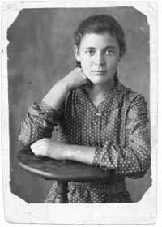
Улья́на Матве́евна Гро́мова
(3 января 1924, п. Первомайка Краснодонского района Ворошиловградской области — 16 января 1943, Краснодон) — член штаба организации «Молодая гвардия», Герой Советского Союза.

Slide 12
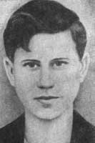
Серге́й Гаври́лович Тюле́нин (1925—1943) — член штаба организации «Молодая гвардия», Герой Советского Союза.

Slide 13
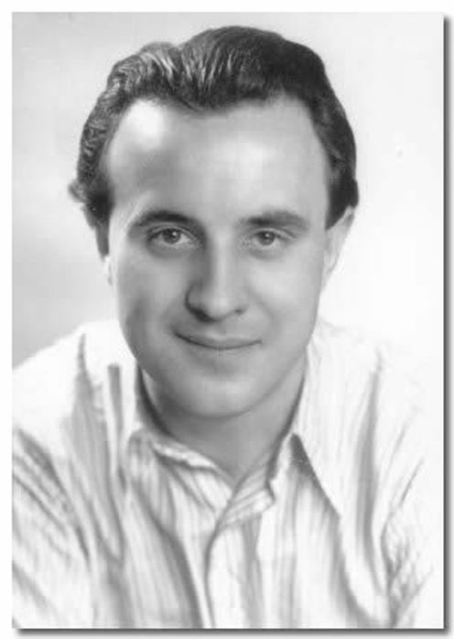
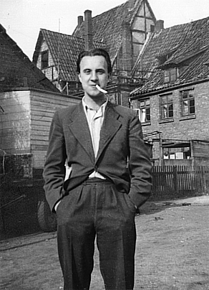
Во́льфганг Бо́рхерт (20 мая 1921— 20 ноября 1947, Базель) — немецкий поэт и писатель, чья пьеса «Там, за дверью» явилась одним из важнейших литературных документов Германии XX века, а сам поэт занял заметное место в эпохе безвременья немецкой культуры,«часа ноль», наступившего по окончании Второй мировой войны.

Slide 14
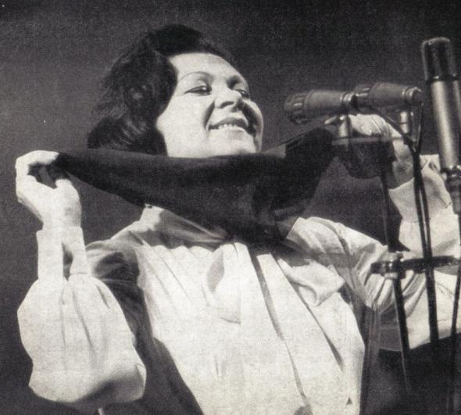
Клавдия Шульженко

Slide 15
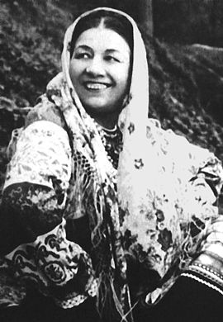
Ли́дия Андре́евна Русла́нова (14 (27) октября 1900 — 21 сентября 1973) — российская и советская певица, Заслуженная артистка РСФСР (27 июня 1942). Основное место в репертуаре Руслановой занимали русские народные песни. Лидия Русланова была одной из самых популярных исполнителей в СССР, а её исполнение русских народных песен считают эталонным

Slide 16
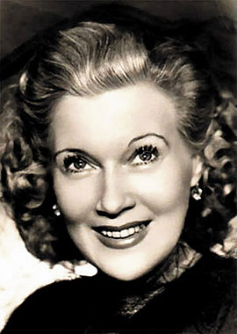
Любо́вь Петро́вна Орло́ва (1902—1975) — советская актриса театра и кино, пианистка, певица, танцовщица. Лауреат двух Сталинских премий первой степени (1941, 1950). Народная артистка СССР(1950).

Slide 17
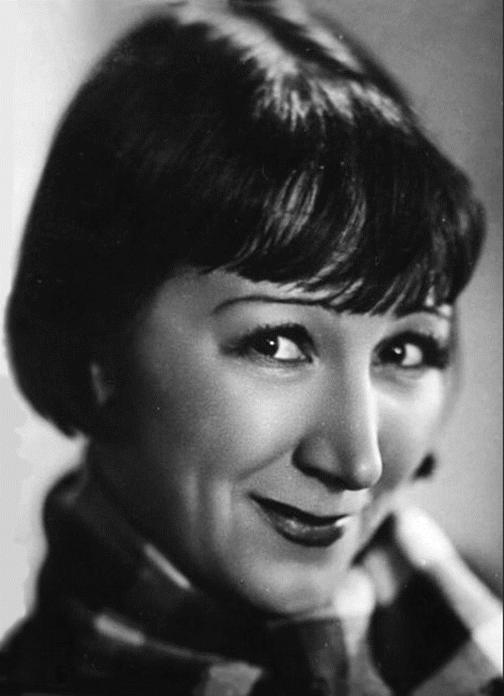
Рина Зелёная — советская актриса эстрады, театра и кино, мастер имитации детской речи

Slide 18
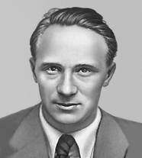
Эрнст Буш (полное имя — Фридрих Вильгельм Эрнст Бущ (22 января1900 — 6 июня 1980) — немецкий актёр театра и кино, певец. В предвоенные годы приобрёл международную известность как певец-антифашист и исполнитель песен о борьбе рабочего класса; после Второй мировой войны прославился как ведущий актёр созданного Бертольтом Брехтом театра «Берлинер ансамбль». Лауреат Международной Ленинской премии «За укрепление мира между народами» (1972)

Slide 19
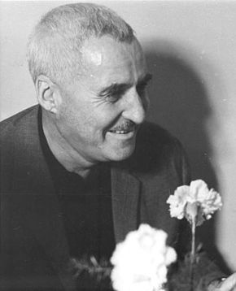
Константи́н Миха́йлович Си́монов
(28 ноября 1915, Петроград — 28 августа 1979, Москва) — русский советский писатель, поэт, общественный деятель.

Slide 20
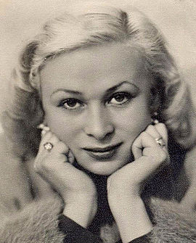
Валенти́на Васи́льевна Серо́ва (в девичестве Половикова) (1917(по другим данным 1919) —
11 декабря 1975) — советская актриса театра и кино. Заслуженная артистка РСФСР (1946). Лауреат Сталинской премии второй степени (1947).

Slide 21
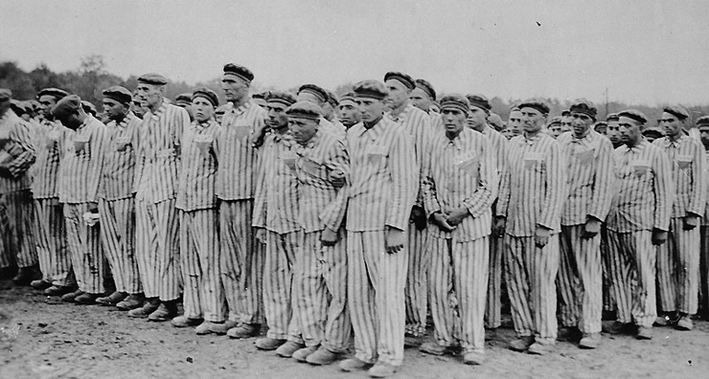
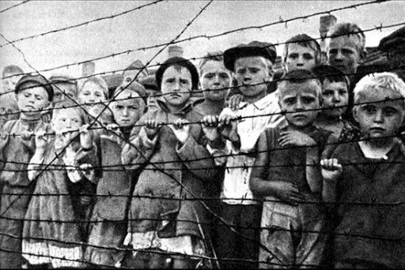
Концлагерь
Бухенвальд
Концлагерь Освенцим

Slide 22
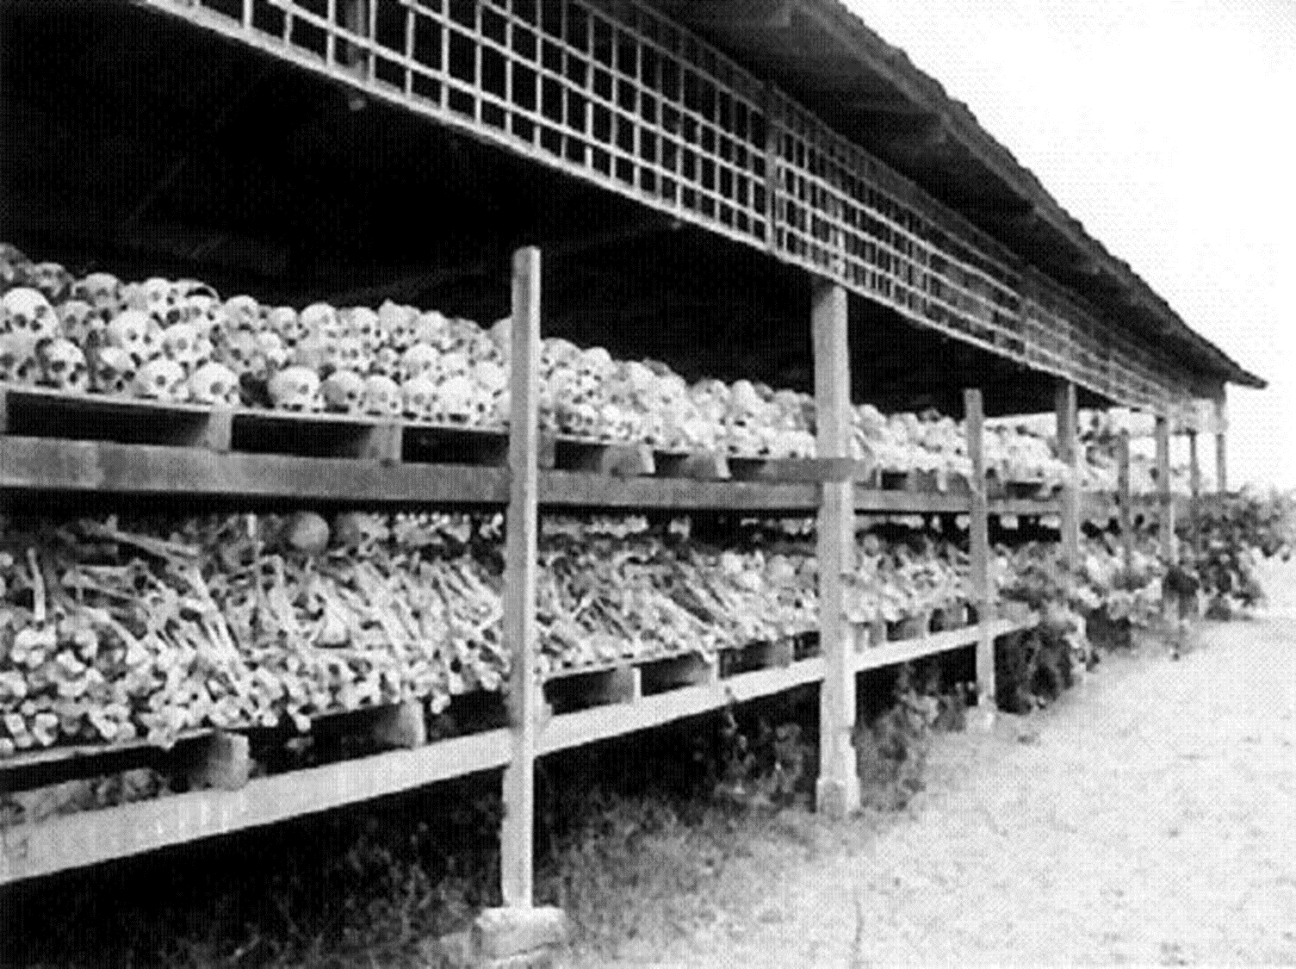

Slide 23
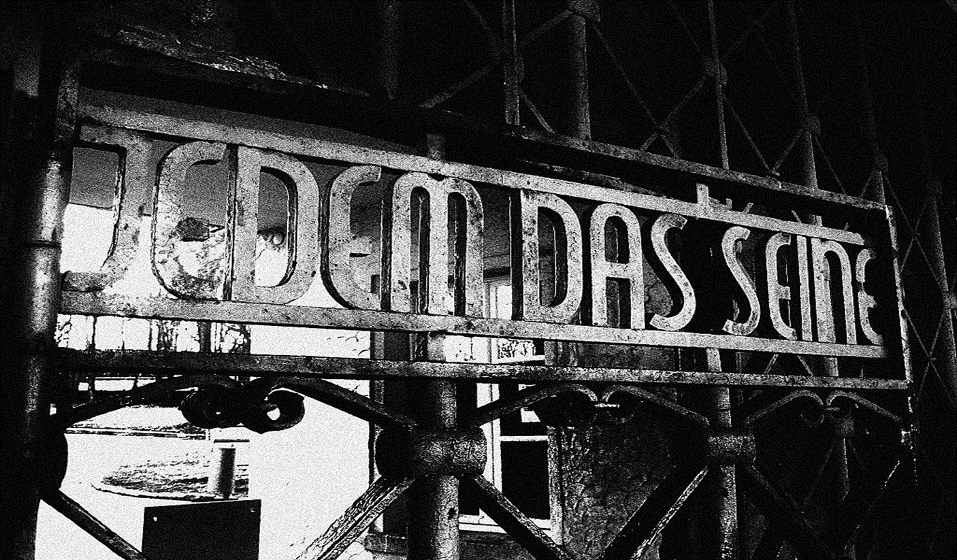
Бухенвальд— один из крупнейших концентрационных лагерей на территории Германии, располагавшийся близ Веймара в Тюрингии. С июля 1937 по апрель 1945 года в лагере было заключено около 250 000 человек. Количество жертв лагеря оценивается примерно в 56 000 узников.

Slide 24
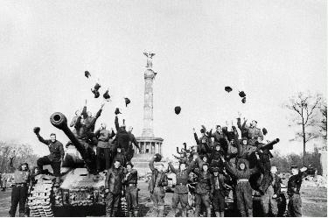
1945-ПОБЕДА!!!

Slide 26
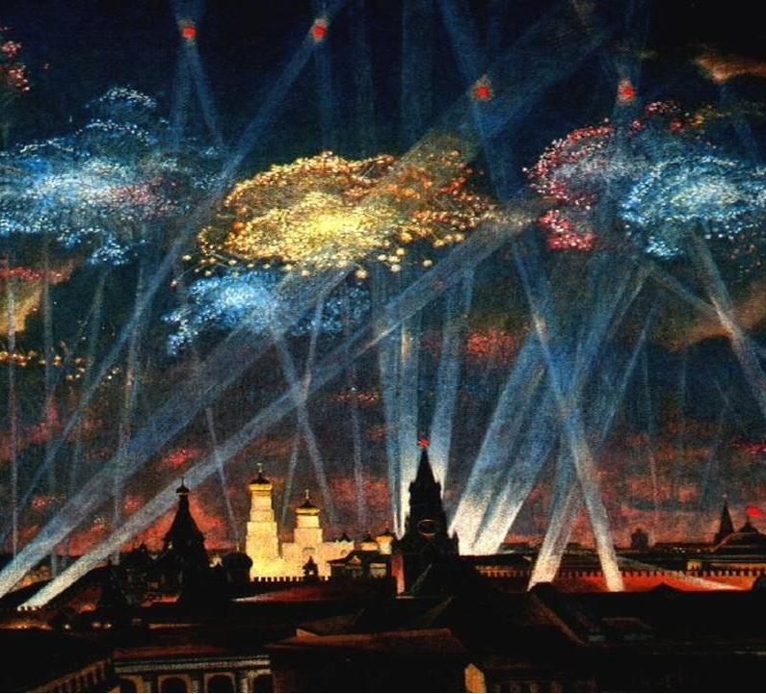
Vielen Dank allen Gästen, Teilnehmern und Studenten für Ihre Aufmerksamkeit! Alles Gute!

